Slide 1
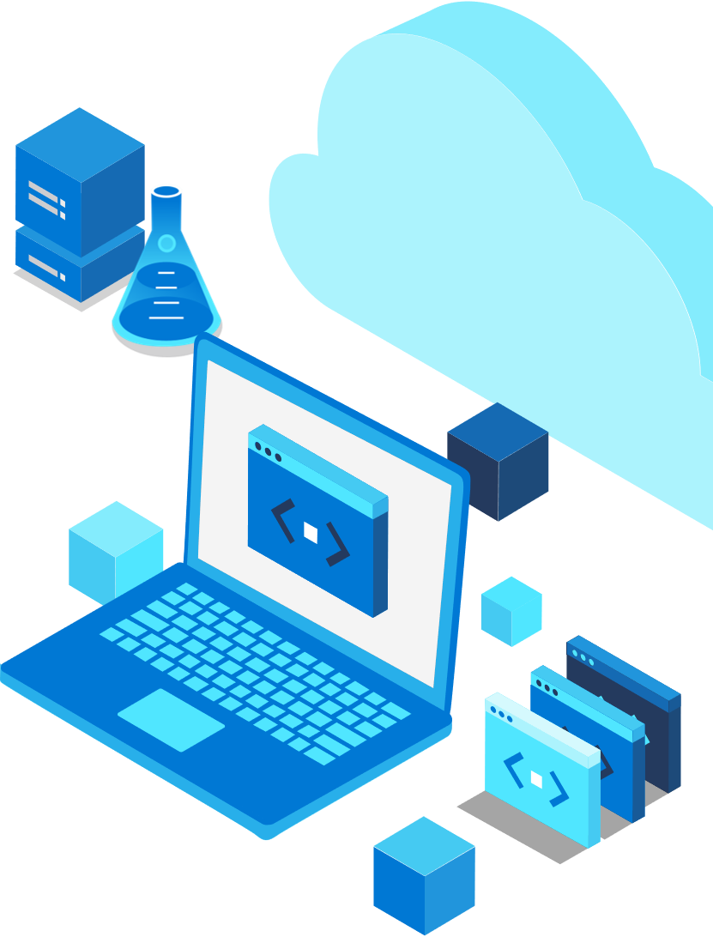

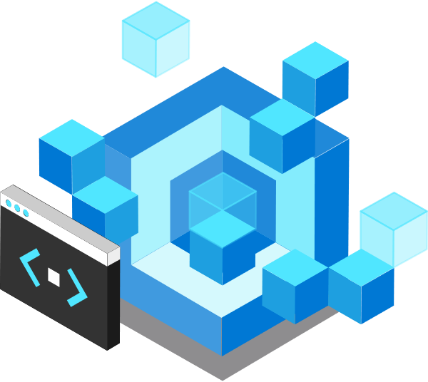
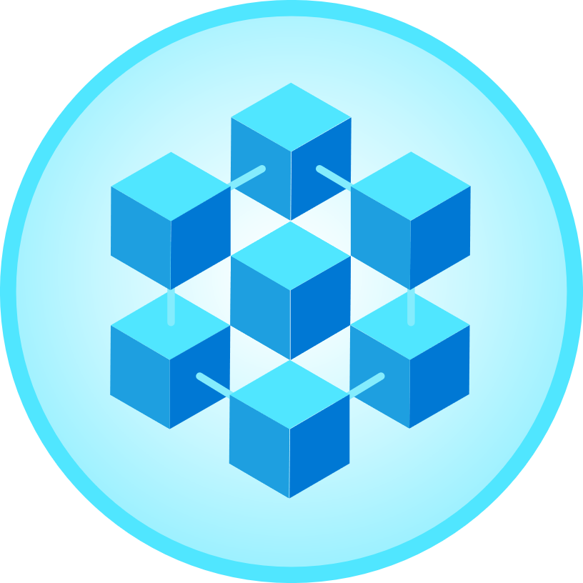

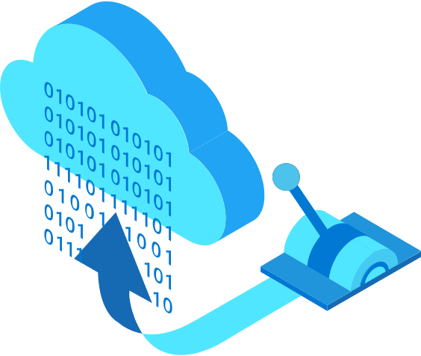
¿Qué es DevOps?
Descubra cómo DevOps reúne a las personas, los procesos y la tecnología para ofrecer mejores productos a los clientes más rápidamente.
Definición de DevOps
DEVeloper + OPerationS
DevOps, acrónimo inglés de desarrollo (Dev) y operaciones (Ops), es la unión entre personas, procesos y tecnología cuyo fin es promover una cultura que proporcione continuamente valor a los clientes.
Beneficios de DevOps
Disminución del tiempo de comercialización
Adaptación al mercado y a la competencia
Preservación de la estabilidad y confiabilidad del sistema
Mejoras en el tiempo medio de recuperación
Los equipos que adoptan la cultura, las prácticas y las herramientas de DevOps se convierten en equipos de alto rendimiento y crean mejores productos más rápidamente para lograr una mayor satisfacción del cliente.
PLANIFICACIÓN
DESARROLLO
Flujo de trabajo
DevOps y el ciclo de vida de la aplicación
DevOps influye en el ciclo de vida de la aplicación a lo largo de sus fases de planificación, desarrollo, entrega y operación. Cada fase depende de las otras, y no son específicas de ningún rol. En una verdadera cultura de DevOps cada rol está involucrado hasta cierto punto en cada una de las fases.
Colaboración
Seguridad y cumplimiento
Mejoras continuas
OPERACIÓN
ENTREGA
Cultura de DevOps
Colaboración, visibilidad y alineación
Cambios en el alcance y la responsabilidad
Ciclos de lanzamiento más cortos
Aprendizaje continuo
Si bien la adopción de las prácticas de DevOps automatiza y optimiza los procesos mediante la tecnología, todo comienza con la cultura dentro de la organización y las personas que participan en ella.

